Slide 1

Уровень 1 - Кондиции в регби: Дети
Место
Дата
Часть В

Slide 2
Рудиментарные и фундаментальные двигательные стереотипы (паттерны)

Slide 3
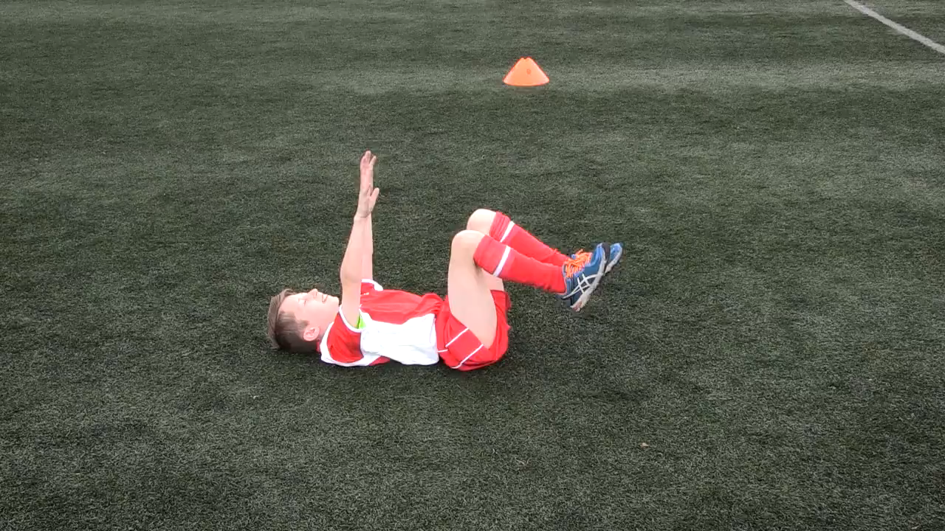
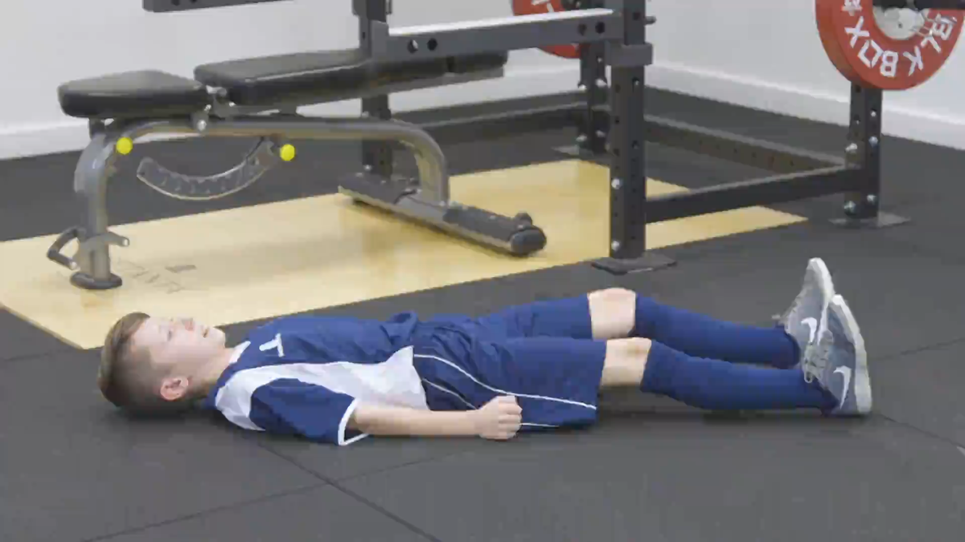
Открывание и закрывание
Ребенок сохраняет контроль над корпусом, в то время как конечности перемещаются в стороны
Примеры упражнений
«Звезда», «мертвый жук», «велосипед»

Slide 4
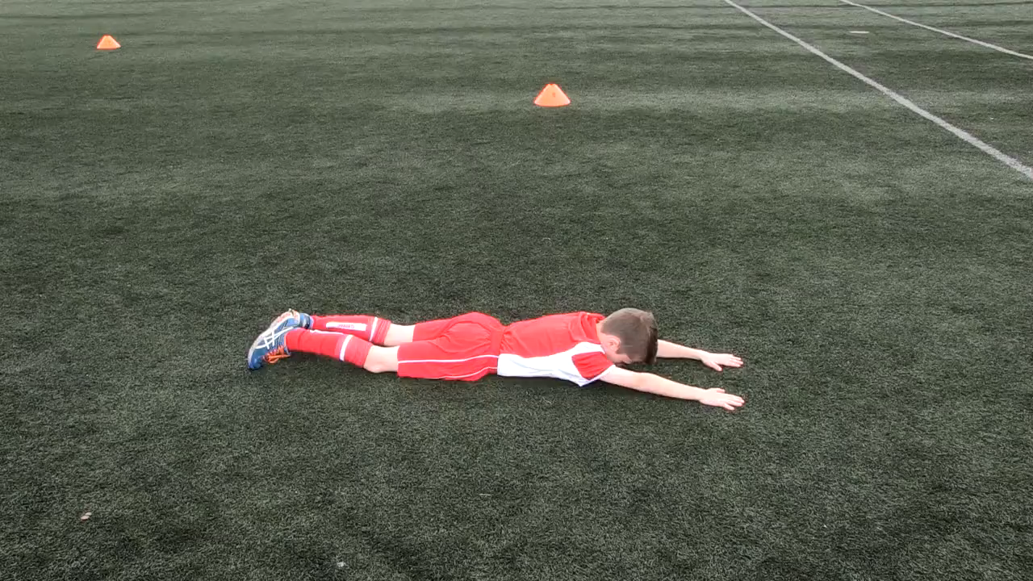
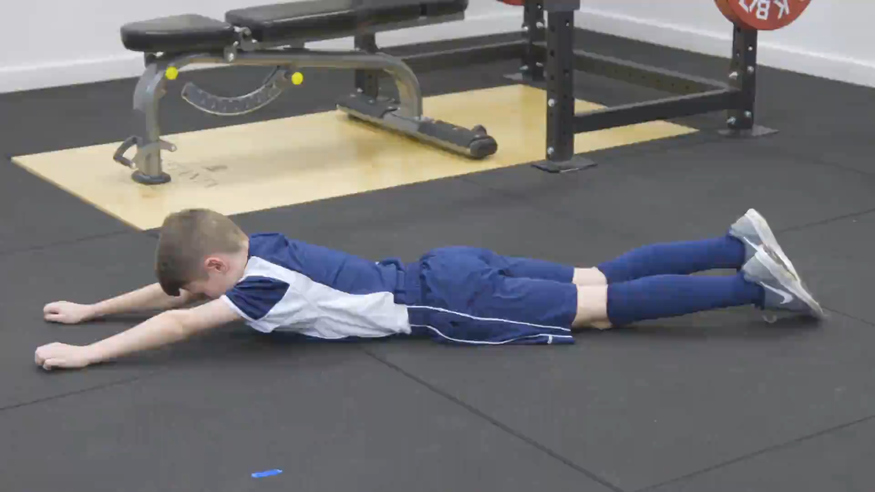
Разгибание
Это двигательный стереотип (паттерн), который включает в себя сгибание и разгибание позвоночника или скручивание и выпрямление.
Примеры упражнений:
«Парашютист»
Разгибание противоположной руки, противоположной ноги

Slide 5
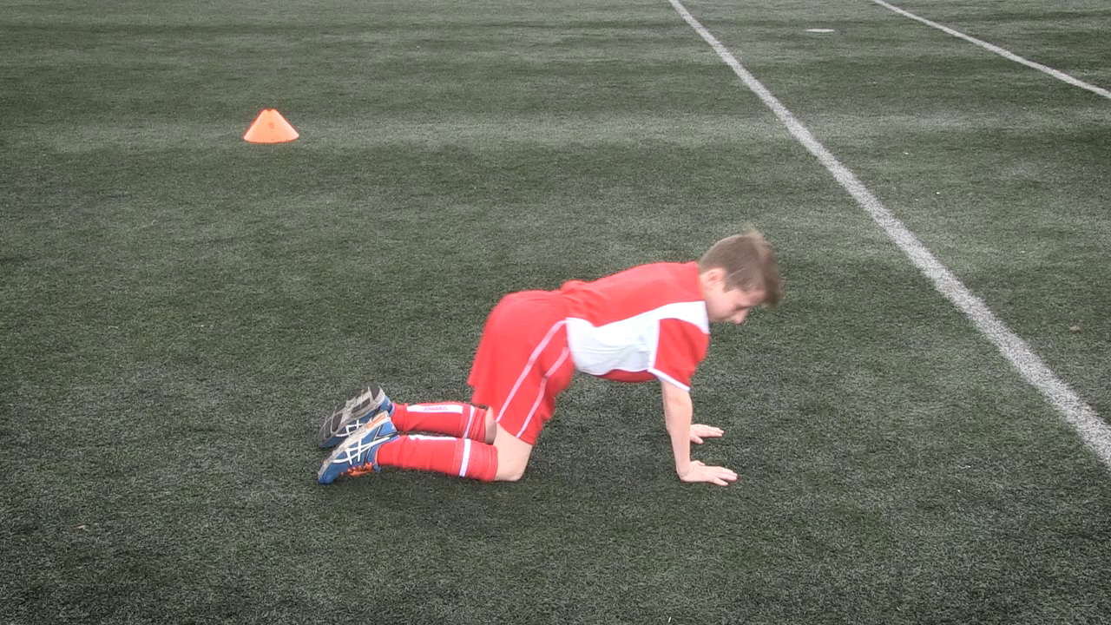
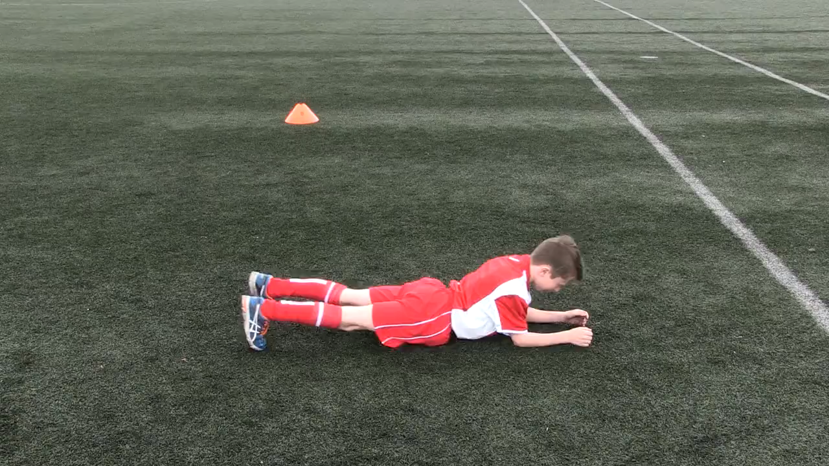
Качели
Это рудиментарный стереотип движения (паттерн), требующий от ребенка координированных действий верхней и нижней частей тела.
Примеры упражнений:
Лягушка на четвереньках
Лягушка на животе

Slide 6
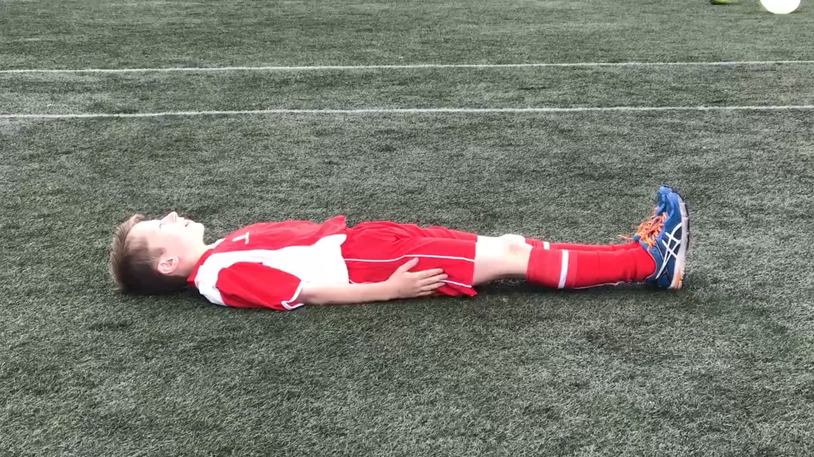
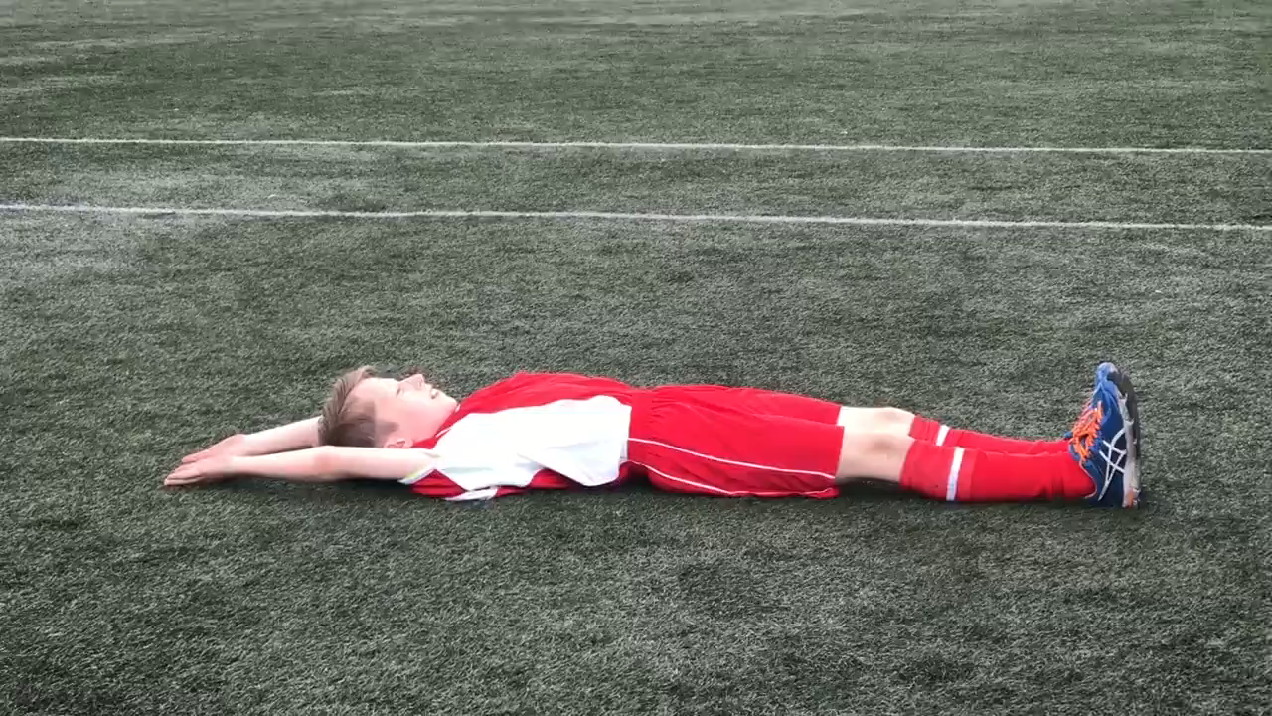
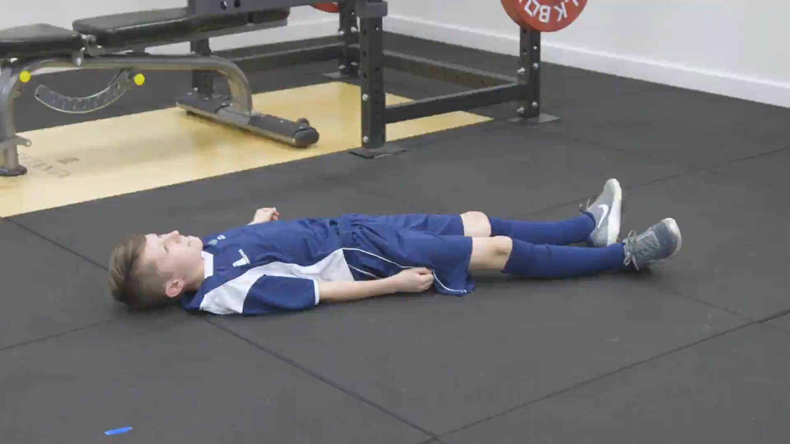
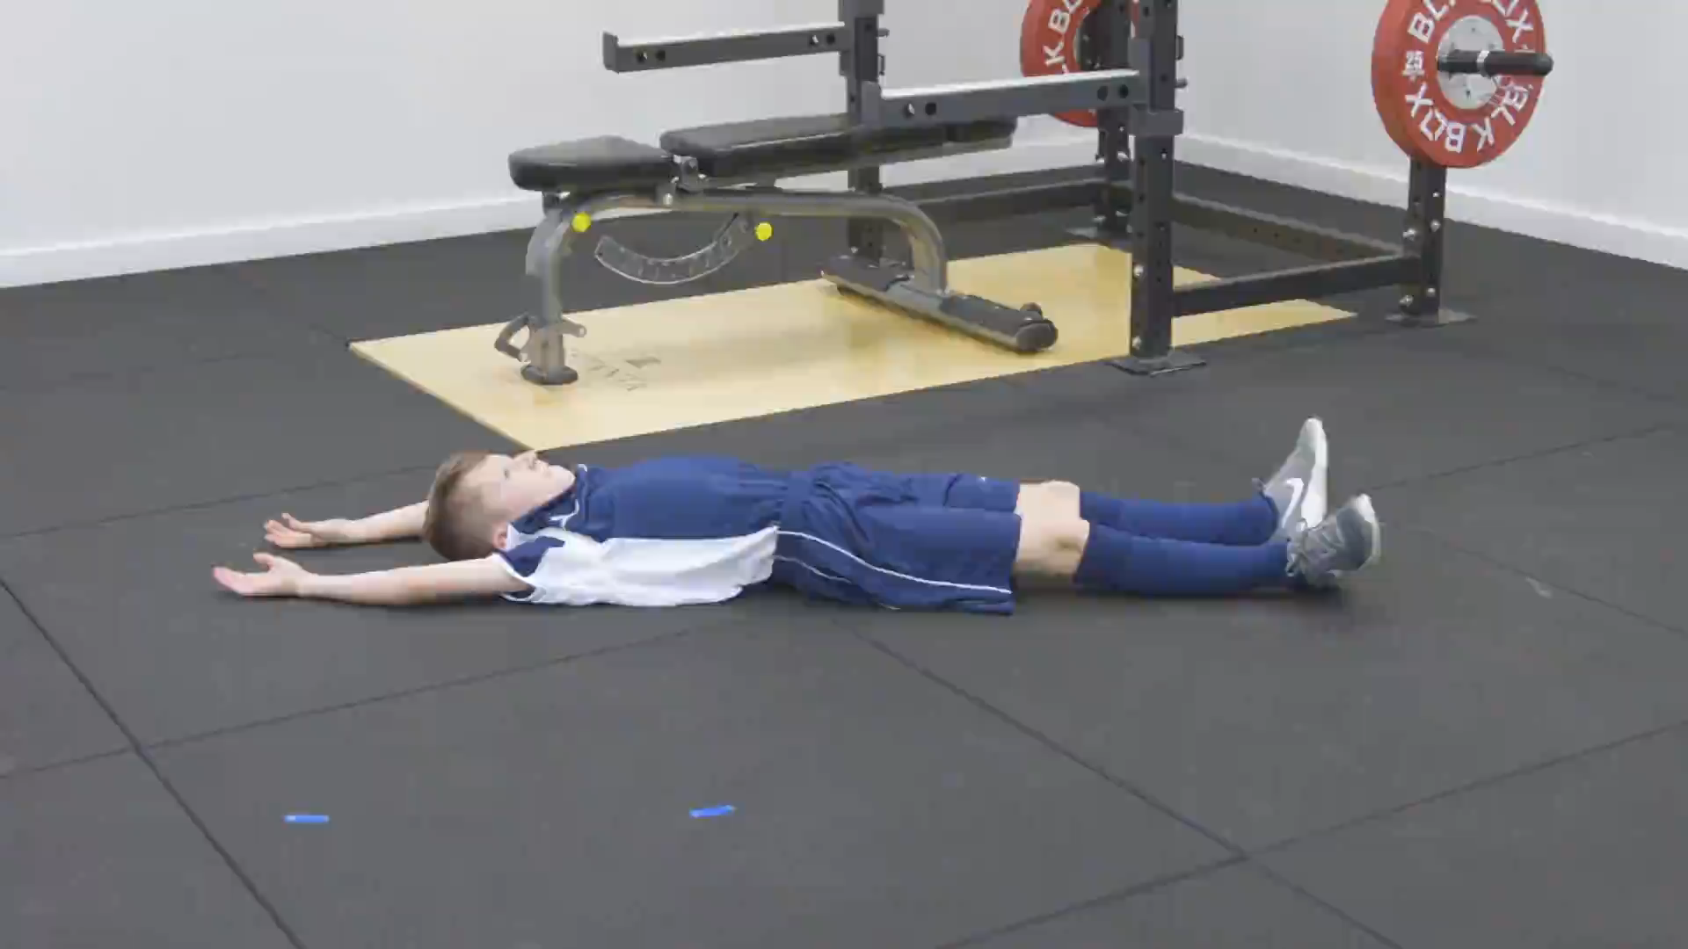
Перекаты
Отличный вариант для развития стабильности «центра» и симметричных движений
Примеры упражнений:
Переворот «журнала»
Переворот «ракеты»
Перекат с руками
Перекат с ногами

Slide 7
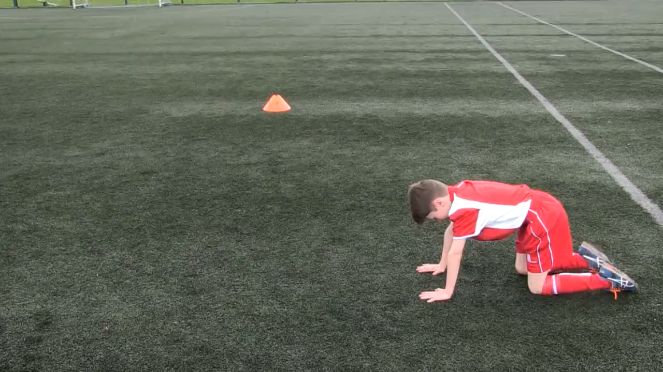
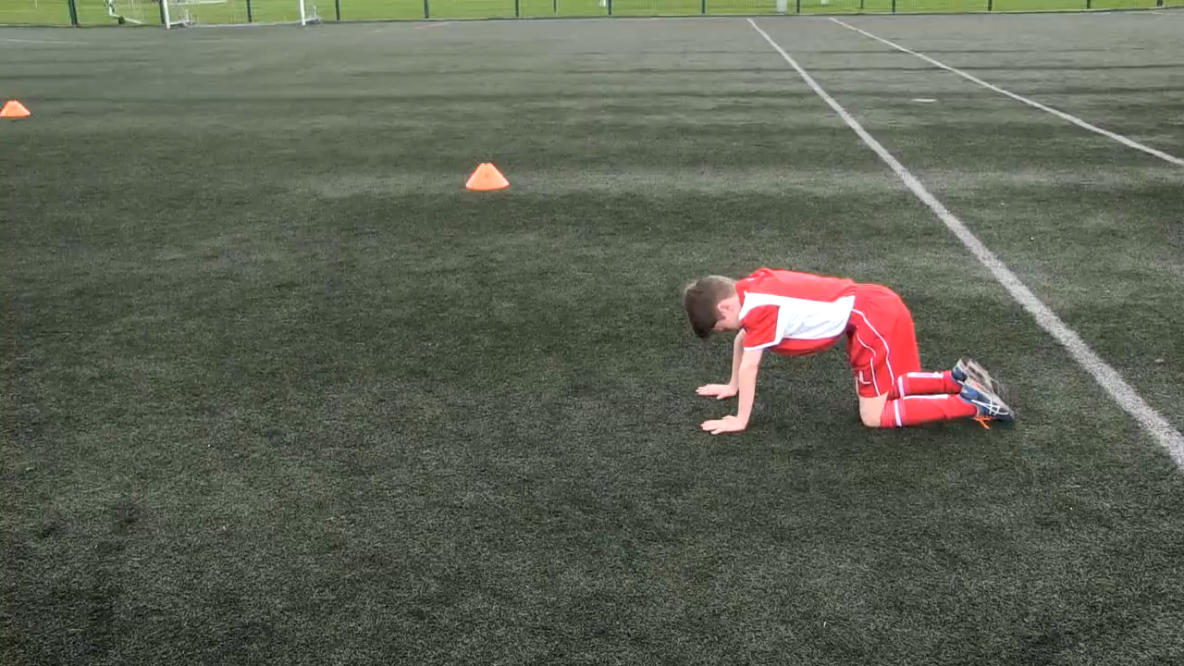
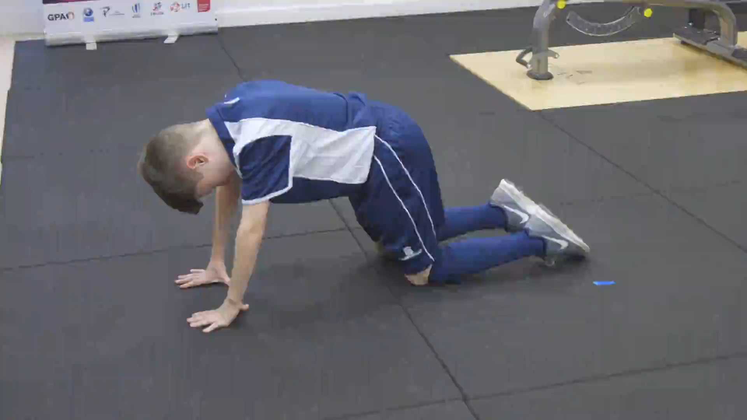
Ползание
Этот двигательный стереотип (паттерн) может быть разбит на ползание с односторонним движением тела или ползание, используя противоположные движения
Примеры упражнений:
Одностороннее ползание
Ползание с использованием противоположных сторон
Обратное ползание

Slide 8
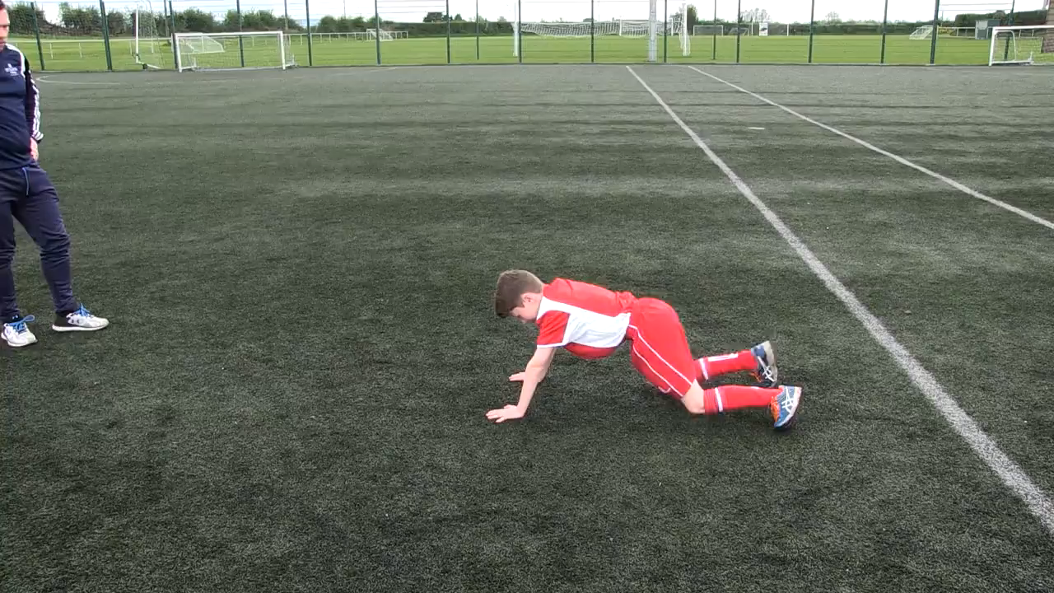
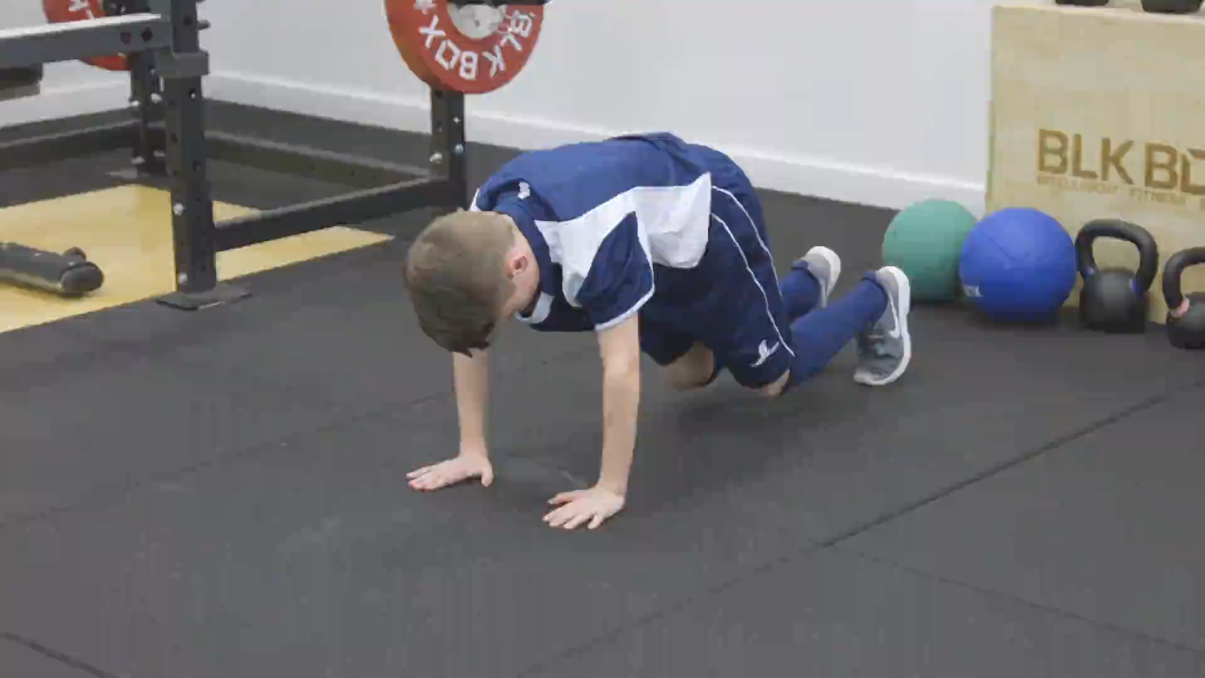
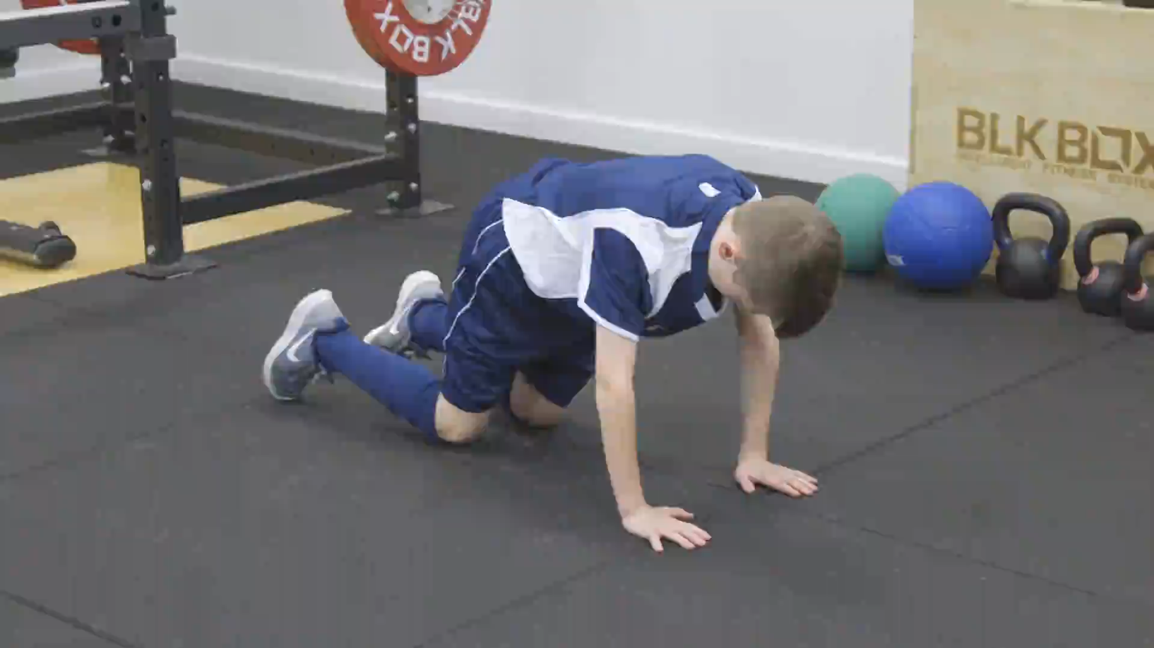
Перекрестные двигательные стереотипы (паттерны)
Комплексное действие, в котором ребенок соединяет все предыдущие двигательные стереотипы (паттерны)
Примеры упражнений:
Человек-паук
Медвежья походка
Боковое ползание

Slide 9
Задание
Придумайте 4 упражнения для каждой категории основных двигательных навыков ниже. На этом этапе занятия не обязательно быть сосредоточенным на регби.
  Стабильность
  Движение
  Манипуляции с предметами
  Осведомленность
Мы обсудим результаты в группе, а затем выполним и потренируем некоторые из выбранных действий.

Slide 10
Перейдите к части C

